Slide 1
Eine
für
Schule

Slide 2
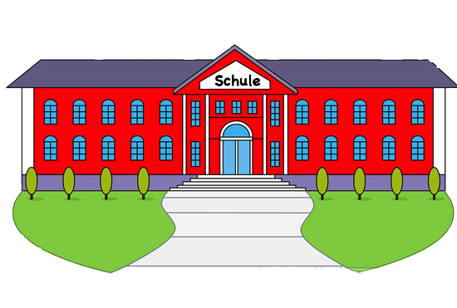
Schule ist:
Ein Ort für alle
Kinder und Jugendliche
Was
ist
Schule?

Slide 3
Schule ist:
Lebensraum
und
Erfahrungsraum

Slide 4
Schule ist:
Ein Ort des gemeinsamen Lernens

Slide 5
Schule ist:
Ein Ort der Begegnung

Slide 6
Schule ist:
Ein Ort der Vielfalt

Slide 7
Ein Ort der Gemeinsamkeit

Slide 8
Schule ist:
Ein Ort des Vertrauens

Slide 9
Schule ist:
Ein Ort der Individualität
und
Kreativität

Slide 10
Schule ist:
Ein Ort an dem
Kinder
ihre Welt
erschließen können

Slide 11
Schule ist…
Ein Ort an dem
Besonderes
geleistet
wird

Slide 12
Vernetzung mit
umliegenden Schulen
Obere Dienstebene
Schulträger
Kooperation mit
außerschulischen Partnern
Schulleitung
und Kollegium
Kooperation mit
dem Kindergarten
Schülerinnen
und Schüler
Miteinbeziehung
der Eltern
Zusammenarbeit mit
dem Förderverein
Schule braucht
Kommunikation
und
Transparenz

Slide 13
„Wenn viele kleine Leute
an vielen kleinen Orten
viele kleine Dinge tun,
können sie das Gesicht der Welt
verändern.“ Afrikanisches Sprichwort
Schule

Slide 14
Dankeschön !

Slide 15
Bildquellen
http://classroomclipart.com/
www.clipartsgram.com
http://cliparting.com/free-sun-clipart-571/
http://images.clipartpanda.com
https://clipartfest.com>

